Slide 1




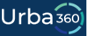
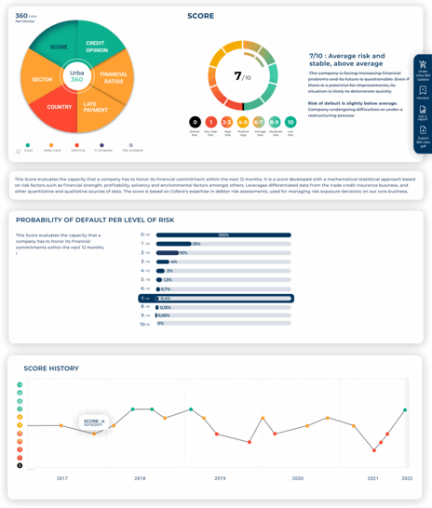
















POSLOVNE INFORMACIJE
Ocena DRA
Vaša prednost pri napovedih
Z oceno DRA hitro spoznate finančno stabilnost podjetja in verjetnost neplačila, saj z njo ovrednotimo poslovne partnerje z enotno standardizirano oceno kjer koli na svetu in v katerem koli sektorju.​
Široka pokritost podjetij, od majhnih do multinacionalnih podjetij v vseh panogah.
Zgodnje opozarjanje, globalna uporabnost in odzivnost v realnem času.
Ključne prednosti
Ocenjevanje in spremljanje poslovnih partnerjev.
Zgodnje predvidevanje in upravljanje tveganj.
Uporabniku prijazno orodje, ki ga lahko uporabijo tudi nefinančni deležniki.
NA VOLJO
API
Kakšen je razpon ocene DRA?
0
1
2
3
4
5
6
7
8
9
10
5
Insolventnost
Velika finančna stabilnost
Ocena DRA
Verjetnost neplačila
Zgodovina ocene
Ocena kreditnega tveganja na lestvici od 0 do 10. Višja kot je ocena, odpornejši je vaš poslovni partner.
Verjetnost neplačila, izražena v odstotku glede na kategorijo tveganja.
Preteklo gibanje ocen v zadnjih petih letih (če je na voljo).

Slide 2
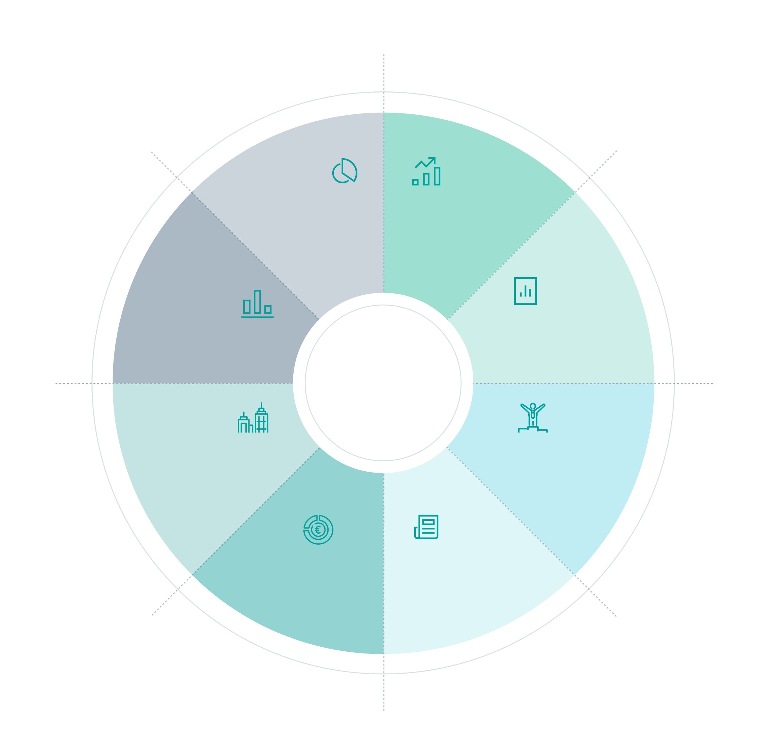





POSLOVNE INFORMACIJE
Dejavniki, ki vplivajo na oceno
Dejavniki, pridobljeni od ponudnikov informacij
Finančni pregled
Negativni dogodki
Sodni postopki
Stečajni status
Medijska pokritost
Sodelovanje z upniki
Zahtevki sodiščem
Stabilnost vodstva
Spremembe poročanja
Posli v zvezi z lastništvom
Drugi upoštevni finančni in pravni dogodki
Matični podatki podjetja
Analiza
trendov
Kakovost finančnega poročanja
Makroprilagoditve
Dejavniki
COFACE
Vpliv matičnega podjetja
Vodstveni vpogled
Plačilna zgodovina
Informacije o upravljanju
Kako izdelamo oceno DRA?
Preverjanje ocene
Posredovanje analitika tveganj
Preverjanje podatkov
Preverjanje analitikov tveganj
Potrjevanje informacij o podjetju
Samodejna/ročna odločitev o oceni DRA
Ocena DRA – ​
vaša prednost pri napovedih
Zahtevek za oceno DRA
Odločitev o oceni DRA
Za več informacij se obrnite na naše svetovalce.

